Slide 1
Генетический алгоритм для задачи маршрутизации буровых установок
Попов Никита Алексеевич
Гр 16122

Slide 2

Постановка задачи
Существует план изыскательных работ.
Notes:
Что же это такое? Изыскательные работы – это работы по бурению скважин. Каждую скважину может бурить только одна буровая установка от начала до конца.

Slide 3
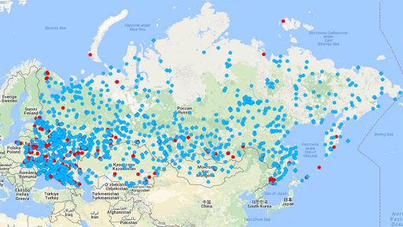
Постановка задачи
Нам известно множество локаций N, на каждой из которых нужно сделать свое число скважин.

Slide 4
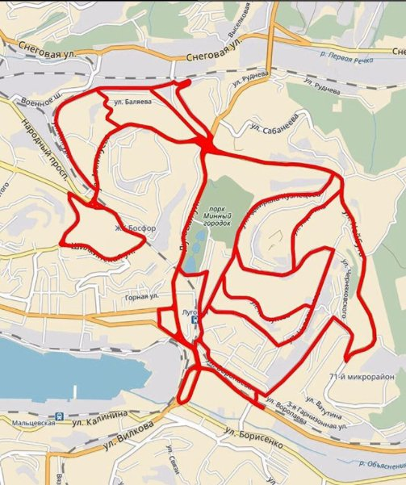
Постановка задачи
Так же нам известно число буровых установок. Для каждой из которых нужно построить маршрут.

Slide 5
Цель задачи
Построить маршрут с минимальными затратами на перемещение и без штрафов за опоздание

Slide 6
Первый шаг
Клиент 1
Клиент 8
Клиент 2
Клиент 7
Депо
Клиент 3
Клиент 6
Клиент 4
Клиент 5
Notes:
Начальное решение взято из статьи. Каждому клиенту назначается своя буровая установка. Даже более того на каждую скважину назначается своя буровая установка. Не взирая на то, что личных буровых установок у нас меньше нужного. Получается, что число маршрутов равно числу скважин. Такое решение удовлетворяем всем ограничениям, кроме количества ТС.

Slide 7
Второй шаг
Клиент 1
Клиент 8
Клиент 2
Клиент 7
Депо
Клиент 3
Клиент 6
Клиент 4
Клиент 5
Notes:
Сначала попробуем уменьшить кол-во используемых буровых установок. Тем, что по максимуму нагружаем каждую буровую установку, работай. Но так чтобы, не нарушились ограничения на временные окна.

Slide 8
Третий шаг
Клиент 1
Клиент 8
Клиент 2
Клиент 7
Депо
Клиент 3
Клиент 6
Клиент 4
Клиент 5
Notes:
Следующий шаг, взят из статьи. Мы берем рандомного клиента и присоединяем, к уже существующему маршруту. Вставляем по упорядочеванию времени окончания работ на этой локации.

Slide 9
И так делаем «К» раз
Клиент 1
Клиент 8
Клиент 2
Клиент 7
Депо
Клиент 3
Клиент 6
Клиент 4
Клиент 5
Notes:
В алгоритме параметр К задается вначале работы программы

Slide 10
И так делаем «К» раз
Клиент 1
Клиент 8
Клиент 2
Клиент 7
Депо
Клиент 3
Клиент 6
Клиент 4
Клиент 5
Notes:
В алгоритме параметр К задается вначале работы программы

Slide 11
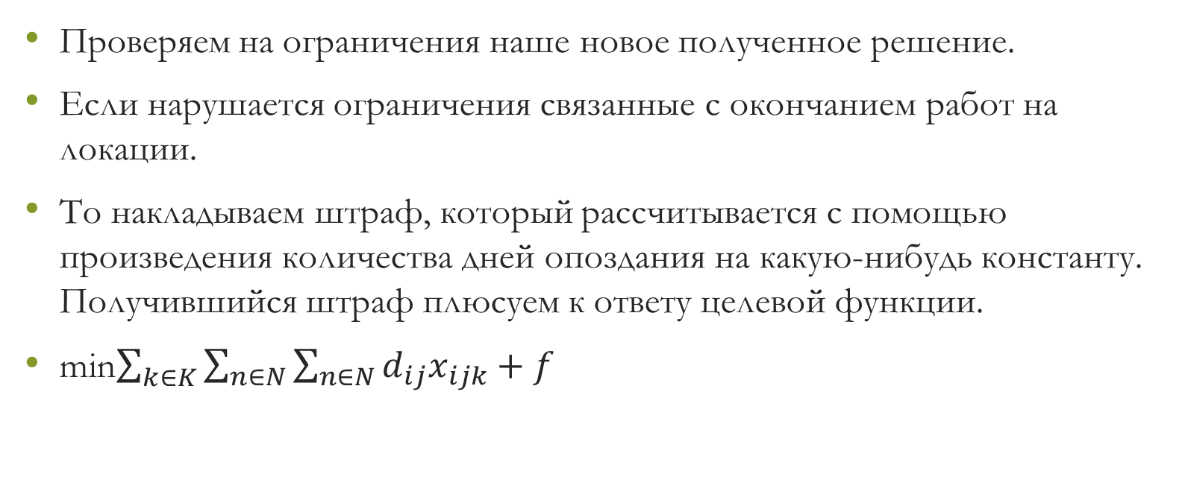
А что если не получится?
Проверяем на ограничения наше новое полученное решение.
Если нарушается ограничения связанные с окончанием работ на локации.
То накладываем штраф, который рассчитывается с помощью произведения количества дней опоздания на какую-нибудь константу. Получившийся штраф плюсуем к ответу целевой функции.
min$\sum_{k∈K}{\sum_{n∈N}{\sum_{n∈N}{d_{ij}x_{ijk}+f}}}$
Notes:
D в данном выражении это стоимость топлива затраченного из пункта i в j.

Slide 12
Результат третьего шага*
Популя́ция — это совокупность организмов одного вида, длительное время обитающих на одной территории.
Notes:
Когда заканчивается «К»-ый шаг мы сохраняем решение в популяцию и начинаем заново перестраивать относительно стартового решения.

Slide 13
Популяция
Первое решение
Второе решение
Третье решение
Четвертое решение
Первое решение
Шестое решение
Седьмое решение
Восьмое решение
Девятое решение
Десятое решение
Notes:
Так мы какое-то число решений. Число решений в популяции, это тоже задаваемый параметр.

Slide 14

Что имеет каждое решение в популяции?
У каждого решения есть уникальный набор характеристик, например, матрица $x_{ijk}$ (маршрут), значение целевой функции…

Slide 15
Шаг 4. Генетический алгоритм.
Из популяции случайным образом выбираются два родителя.
Третье решение
Седьмое решение
Notes:
Так же можно выбрать родителя, другим способом. Например, одного с наилучшим показателем целевой функции, а второго любого, одного рандомного, а второго наихудшего или одного наилучшего а второго наихудшего. И эти способы можно чередовать

Slide 16
Скрещивание
Выбрав два решения. Начинаем процедуру скрещивания. Из статьи [2] было позаимствовано четыре кроссовера скрещивания.
AEX
HGreX
HRndX
HProX
Notes:
На вход этим кроссоверам подается два решения. На выход получаем новое третье решение, полученное из первых двух. Но про первые не забываем

Slide 17
АЕХ
Порождает решение путем выбора чередующихся дуг из первого и второго решения, с некоторым дополнительным случайным выбором в случае невозможности.
На данный момент реализован только этот кроссовер.
5 | 1 | 7 | 8 | 4 | 9 | 6 | 2 | 3
3 | 6 | 2 | 5 | 1 | 9 | 8 | 4 | 7
5 | 1 | 9 | 6 | 2 | 3 | 7 | 8 | 4
Notes:
Остальные кроссоверы основываются на этом кроссовере. Например HGreX точно также чередует дуги от разных родителей, но делает приоритет на короткое ребро. Оставшиеся два кроссовера, являются упрощенным вариантом HGreX. HRndX из двух ребер выбирает рандомное. HProX из двух ребер выбирает любое но с большей вероятностью на самое короткое.

Slide 18
Шаг 5. Мутация.
Было
Клиент 1
Клиент 8
Клиент 2
Клиент 7
Депо
Клиент 3
Клиент 6
Клиент 4
Клиент 5
Notes:
Продолжаем улучшать наше решение. Аналогия, отдаем ребенка в школу, чтобы он набирался знаний. Этому поспособствует мутация, с помощью локального поиска из статьи. То есть мы берем любого клиента, и пытаемся его вклинить между двумя другими в каком-то маршруте.

Slide 19
Шаг 5. Мутация
Стало
Клиент 1
Клиент 8
Клиент 2
Клиент 7
Депо
Клиент 3
Клиент 6
Клиент 4
Клиент 5

Slide 20
Последний шаг
Сохраняем полученное решение. Если оно не хуже самого плохого в популяции
Удаляем из популяции самое худшее решение.
Повторяем пока не достигнем критерия остановки.
Notes:
Удаление решения, то же можно проводить разными способами, например, удалять самого худшего родителя. А критерий остановки задается так-же параметром на входе программы.

Slide 21
Результаты
Size П.О. |  | 10 городов 5 машин | 25 городов машин | 50 городов машин | 75 городов машин | 100 городов машин | 150 городов машин
Gurobi | Результат целевой функции
 | Время работы
Моя работа | Результат целевой функции
 | Время работы

Slide 22
Дальнейшие исследования.
Реализовать все кроссоверы.
Реализовать больше операторов для локального поиска.

Slide 23
Откуда растут ноги?
1. A powerful route minimization heuristic for the vehicle routing problem with time windows. Autors: Yuichi Nagata, Olli Braysy.
2. Krunoslav Puljic. Robert Manger. Comparison of eight evolutionary crossover operators for the vehicle routing problem.
3. Jean-Yves Potvin and Jean-Marc Rousseau. An Exchange Heuristic for Routeing Problems with Time Windows.
Notes:
За основу взята данная статья, некоторые моменты были взяты из неё, что-то было переделано

Slide 24

Спасибо за внимание!

